Slide 1
Проектный
Практикум

Slide 2
Работа с гипотезами
Что изучим?
Что будем делать на практике?
Где пригодится?
Notes:
Узнать, откуда собирать гипотезы
Узнать, как систематизировать гипотезы для последующей проверки
Получить чек-лист для дискаверинга и валидации

Slide 3
Исследование
Ищем ответ на вопрос: какие стратегические задачи стоят перед нами, кто оказывает влияние на компанию, каковы наши приоритеты;
Собираем все, что известно по теме: это могут быть как факты, так и предположения;
Формулируем гипотезу о возможном пути решения проблемы. Помните: суть не в том, чтобы придумать гипотезу, а в том, чтобы она была качественной.
Качественная гипотеза:
Можно проверить – и есть определенные критерии –
Можно количественно оценить - влияние на определенную метрику
Имеет конкурентов/аналогов/антиподов
Пример гипотезы: + Недоступные товары на витрине повышают конверсию в покупку всего сайта/приложения на 10% + Рекомендации для пользователя стимулируют продажи только для активных юзеров. Для новых лучше предложить ТОП товаров, которые покупают на сайте новые пользователи.

Slide 4
Чек-лист вопросов для формулировки гипотезы
Какую проблему мы будем решать?
Действительно ли эта проблема важна для целевых потребительских сегментов?
Готовы ли они платить/инвестировать в решение этой проблемы?
Если готовы, то почему они будут платить именно вам? Сколько и как готовы платить?

Slide 5
Где искать гипотезы
Внешние источники гипотез
Внутренние источники гипотез
Тренды в вашей индустрии: что происходит на рынке
Что делают конкуренты
Какие фичи просят пользователи конкурентов
Что делают похожие бизнесы на других рынках
Что обсуждают на конференциях/форумах/спец ресурсах в вашей индустрии
Какие фичи просят ваши пользователи
Что пользователи делают в продукте (или не могут сделать) Что говорят пользователи, которые перестали пользоваться продуктом
Что говорят другие отделы, которые общаются с пользователями (саппорт, сейлзы, маркетинг)
Что говорит руководство компании/топ менеджеры/лидеры
Что делают другие команды в вашей компании, есть ли возможность для коллаборации или заимствования
Догфудинг (интенсивное использование продукта самой командой)
Небольшие сфокусированные дискуссии с командой

Slide 6
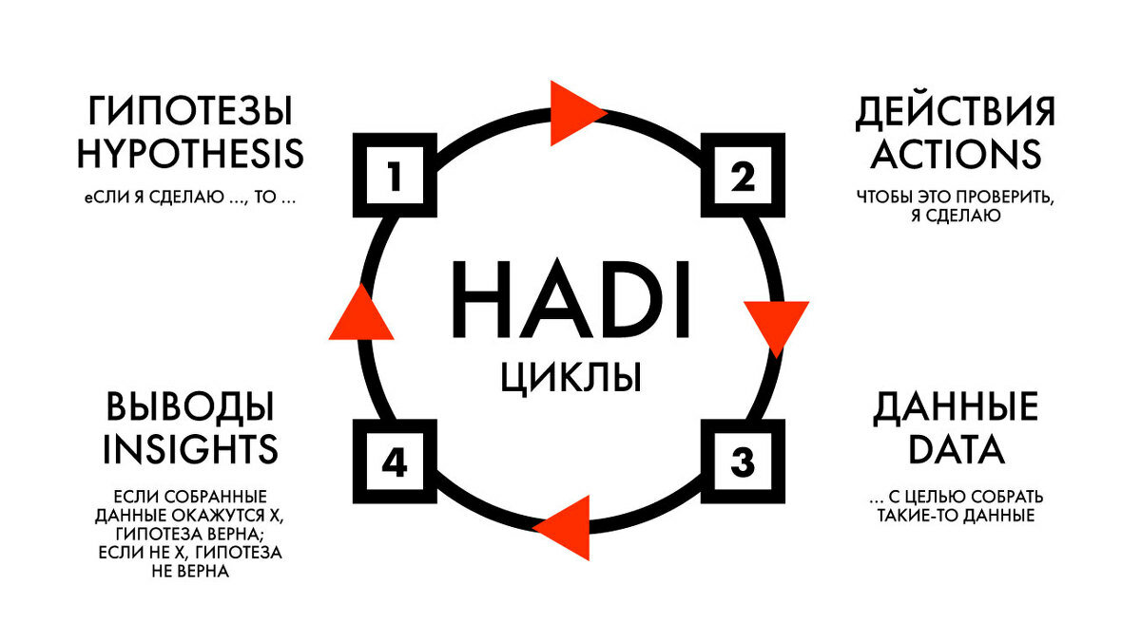
HADI циклы

Slide 7
Действие (Action)

Slide 8
Аналитика (Data)
На этом этапе происходит сбор данных за заданный период.
В нашем примере – это конверсия в регистрацию.
Анализируются внесённые изменения по отношению к изменениям ключевых показателей.

Slide 9
Выводы (Insights)
Этап так же называют интерпретацией.
Анализируем, сработала ли гипотеза.
Если да, то планируем ее улучшение, масштабируем.
Как делать выводы?
Выводы делаются из аналитики, какие были изменения в метриках,
больше, меньше или никаких.
Стали больше покупать или нет?
Стали больше нажимать или нет?
Стали меньше задавать вопросы при обращении или нет?
Стало больше переходов и на сколько по сравнению с прошлым?

Slide 10
Оценка рынка продукта
Разберем на вашем продукте или на заготовленном

Slide 11
QA Session

Slide 12
bit.ly/mtuci_lecture2

